Slide 1
期末复习

Slide 2
考试安排
6月23号，10:30~12:30
地点：?

Slide 3
媒体的分类——按生成属性分类
自然媒体：指客观世界存在的景物、声音等，经过特定的设备，进行数字化和编码处理之后得到的数字媒体。
例：
  Wave sound
  Bitmap image
  Digital video
  ······
可以方便地描述自然场景
编辑性差，数据量大
合成媒体：指以计算机为工具、采用特定符号、语言或算法表示的、由计算机生成（合成）的文本、音乐、语音、图象和动画。
例：
  MIDI
  TTS
  graphics
  computer animation
编辑性好
建模复杂，渲染困难

Slide 4
文本编码
有一串字符流为16进制的“D981DF92”，如果当前使用的是UTF16编码，则上述字幕包含几个字符？如果是UTF8呢？能否说明如何判断一个UTF字符有几个字节？UTF16使用几个字节编码，能否表示现有UCS中的所有字符？如果能，如何表示？

Slide 5
UTF-8的变换
Unicode | Byte1 | Byte2 | Byte3 | Byte4
U+000000-U+00007F | 0xxxxxxx
U+000080-U+0007FF | 110xxxxx | 10xxxxxx
U+000800-U+00FFFF | 1110xxxx | 10xxxxxx | 10xxxxxx
U+010000-U+10FFFF | 11110xxx | 10xxxxxx | 10xxxxxx | 10xxxxxx
D981DF92

Slide 6

颜色空间转换
171180027

Slide 7

颜色空间转换
171850524

Slide 8

颜色空间转换
171860522

Slide 9
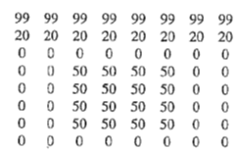
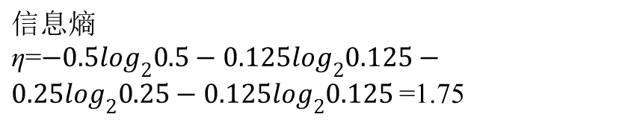
无损编码
如图所示的一个数据块，图中的数值表示该像素的灰度值。该数据块的信息熵是多少？请写出该数据块霍夫曼编码和香浓范诺编码的过程。这两种编码的平均码长是多少？
首先统计各符号的概率，得a(0)=0.5，a(20)=0.125，a(50)=0.25，a(99)=0.125

Slide 10
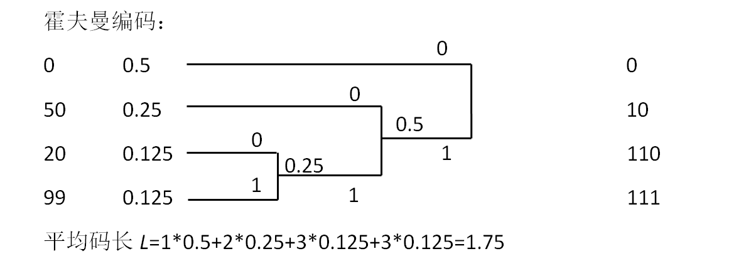
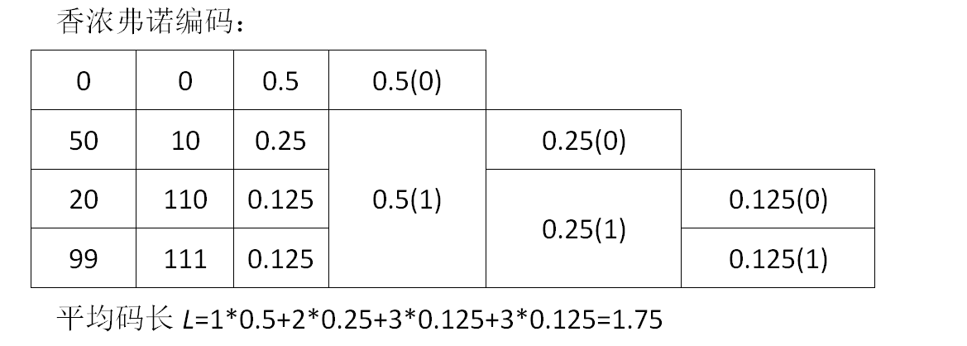
无损编码

Slide 11
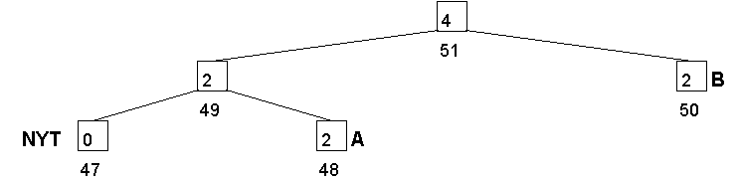
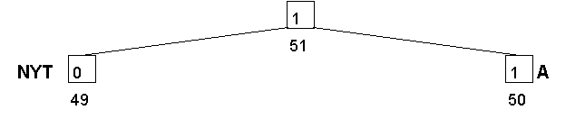
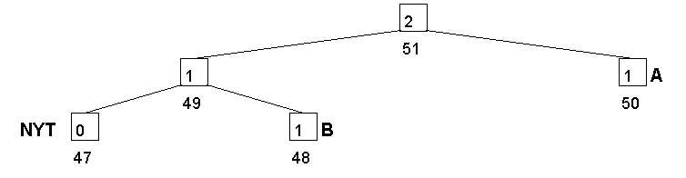
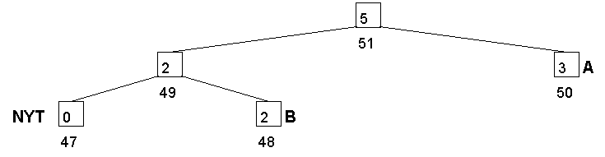
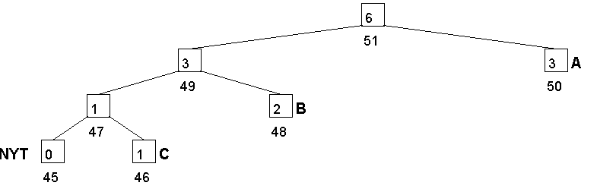
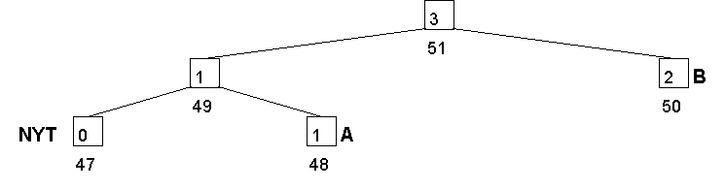
无损编码
2、请写出ABBAAC的自适应霍夫曼编码的过程和输出码流，字符的初始编码使用ascii编码。
A
ABBA
AB
ABBAA
ABB
ABBAAC
输出码流为：01000001 0 01000010 01 01 01 00 01000011
A 0B 01 01 01 00C

Slide 12
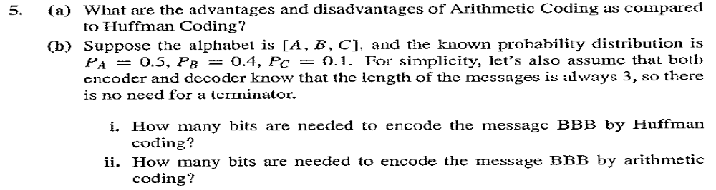
A 0.5 0
B 0.4 10
C 0.1 11
所以BBB的HUffman编码要6个比特
0.9
0.86
0.844
C
0.1101
0.8125
B
A
0.5
0.7
0.78

Slide 13
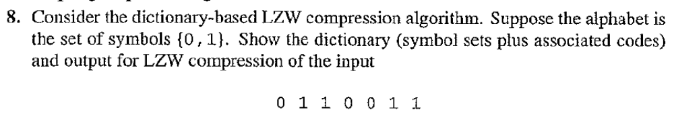
字典 0 1
01
11
10
00
011
输出
0
1
1
0
01
1
编码
0
1
1
0
2
0

Slide 14
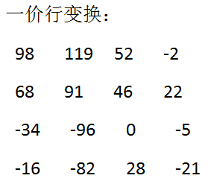
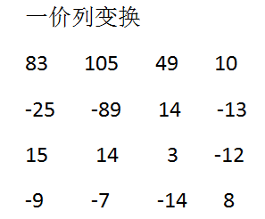
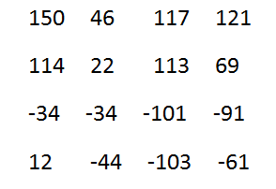

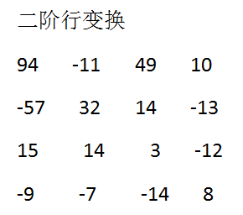
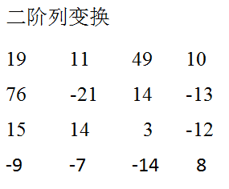
小波变换与嵌入零树编码

Slide 15
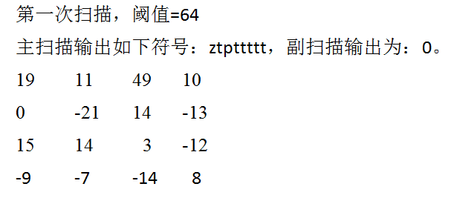
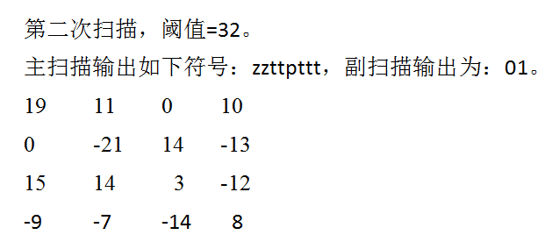
小波变换与嵌入零树编码

Slide 16
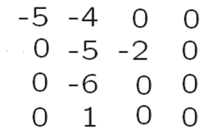
1、如图所示为某4*4的数据经DCT和量化后的结果和变长编码的码表，（1）请写出其经过“Z”字形扫描、行程长度编码和变长度编码后的结果（提示：每个元素对用两个二进制数表示）。（2）如果这是y分量的DCT系数，上一个DCT块的直流系数为0，则该DCT块的直流系数最终的输出结果是什么？（Huffman码表参见PPT）
z字形扫描结果：-5 -4 0 0 -5 0 0 -2 -6 0 1 0 0 0 0 0
行程长度编码：（0 -5），（0，-4）（2 -5）（2 -2）（0 -6）（1 1）（0 0）
变长编码：（0011 010）（00000011 011）（00100011 010）（00100010 01）（00000011 001）（00010001 1）（00000000）
直流系数的最终输出为：100 010

Slide 17
CCITT G.721 ADPCM编码器
差值
_
自适应
DPCM
13位自然码的数字语音样本
A
量化器 Q
编码输出
预测值
( 4 位 )
量化阶适配器
重建信号
线性预测器
+
逆量化器 Q ⁻¹
6阶自适应线性预测，
4位的自适应量化器，
输出码率： 8k x 4 = 32 kbps

Slide 18
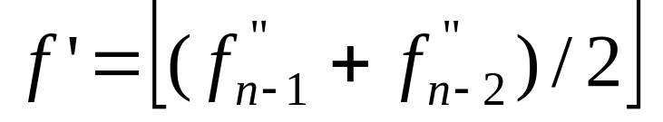
举例
16×n+8
E | 量化结果
－255～－240 －239～－224 : －31～－16 －15～0 1～16 17～32 : 225～240 241～255 | －248 －232 : －24 －8 8 24 : 232 248
130，150，140，200，230
f’ ＝ 130, 130, 142, 144, 167
e ＝ 0, 20, -2, 56, 63
e’ ＝ 0, 24, -8, 56, 56
f’’ ＝ 130, 154, 134, 200, 223

